Slide 1
Ligne d’assistance Éthique
24 heures par jour • 365 jours par an
a tout moment
en tout lieu
nous sommes à
votre écoute

Slide 2
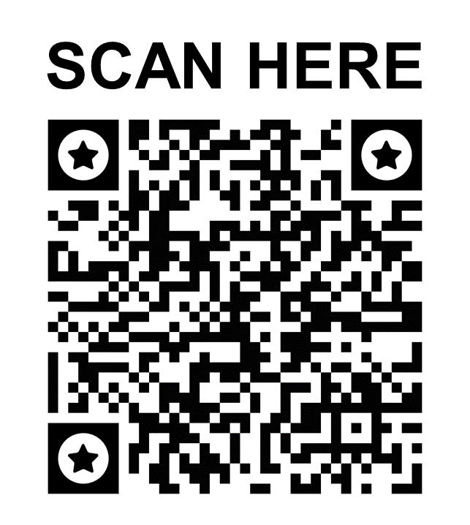
Si vous vous trouvez confronté à un dilemme éthique, la Ligne d'assistance éthique est là pour vous. Vous pouvez signaler des problèmes graves tels que des soupçons de corruption, de fraude, de risque de blanchiment d'argent, d'irrégularités comptables, d'infractions au droit de la concurrence, d'abus de biens sociaux, de conflits d'intérêts, de pots de vin, de divulgation d'informations sensibles, de discrimination, de représailles, de menaces, de harcèlement moral ou sexuel et autres situations similaires. Tout soupçon de violation du Code d'éthique Brink's doit être signalé par le biais de la Ligne d'assistance éthique.
0800 91 3003
Faites part de vos préoccupations en toute confidentialité
Vous serez protégé de toutes représailles
Contact en français et en anglais
Contact in French and English
La Ligne d'assistance
éthique est gérée par une
société indépendante. Vous pouvez
être sûr que toutes les alertes sont traitées
de manière confidentielle par l’équipe Ethics &
Compliance de Brink’s. Vous pouvez également être
assuré que si vous souhaitez faire une alerte de manière
anonyme, votre identité ne sera pas communiquée à Brink's.

